Slide 1

ISP Futuretec
Jakub Rejzek

Slide 2
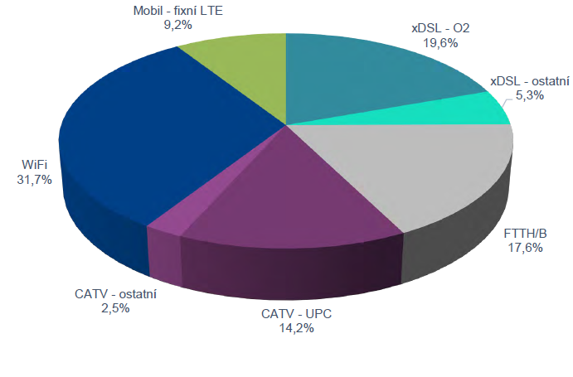
Výroční zpráva ČTÚ 2018. Nejvíce optiky mají regionální operátoři. I podle IDATE.
Tržní
podíl optických sítí vzrostl
ze 17 % na 17,6 %. Mírně klesl
podíl WiFi (z 32,5 % na 31,7 %), ačkoliv v absolutních číslech meziročně narostl počet přístupů
přes bezdrátové sítě v nelicencovaných
pásmech z 1,09 milionu za rok 2017 na 1,12 milionu v roce 18.
Notes:
Zde okomentuj GSD.

Slide 3
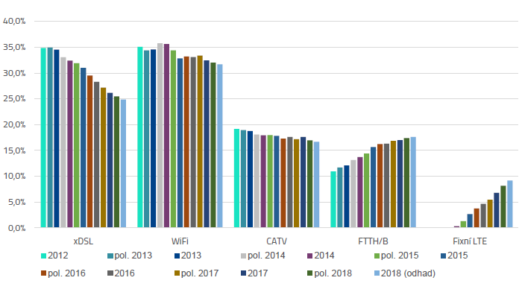
Graf vývoje podílu jednotlivých přístupů podle technologických řešení na trhu.
A zjednodušení výstavby je hlavním motorem rozvoje sítí NGA.
Notes:
Zde okomentuj GSD.

Slide 4
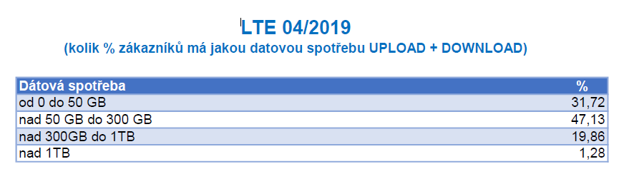
Datová spotřeba v LTE síti regionálního operátora v SK.
A zjednodušení výstavby je hlavním motorem rozvoje sítí NGA.
Notes:
Zde okomentuj GSD.

Slide 5
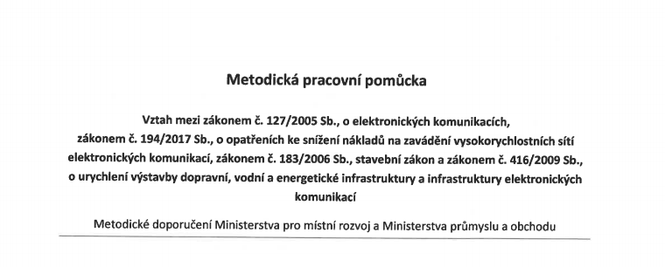
Metodika pro usnadnění výstavby
Aby se lépe stavělo, tak jsme si napsali příručku☺
https://www.mpo.cz/cz/e-komunikace-a-posta/elektronicke-komunikace/narodni-legislativa-a-predpisy/metodicka-pracovni-pomucka--246718/

Slide 6
Děkuji Vám za pozornost.
Výbor nezávislého ICT průmyslu, z.s
jakub.rejzek@vnictp.cz
Notes:
Dotaz na pana Petržílku.

